Slide 1
Les enjeux d'une présence efficace sur les réseaux sociaux
& animation des pages Facebook & LinkedIn du Career Center
Octobre 2018

Slide 2
Qu’est-ce que les réseaux sociaux?
II. Quelle approche pour les réseaux sociaux ?
III. Facebook: Création de compte et animation de la page
IV. LinkedIn: Création de compte et animation de la page
V. Les 11 TYPES DE contenu à publier

Slide 3
I. Qu’est-ce que les réseaux sociaux?

Slide 4
Définition des réseaux sociaux
Les réseaux sociaux sont des plateformes sur lesquels chaque utilisateur se crée un profil: Le profil devient en quelque sorte sa carte d’identité numérique sur le réseau social.
Une fois inscrit, chaque membre peut essentiellement:
Publier du contenu, aussi bien sous forme de messages, d’images, de vidéos, etc.
Rechercher et ajouter des amis ou de proches
Suivre les pages et les groupes qui l’intéressent
Commenter et réagir aux publications

Slide 5





Présence du Career Center sur 2 plateformes-clés et une chaîne YouTube
+
A long terme, possible diversification sur d’autres plateformes :
Lien automatique avec des comptes Twitter
Instagram

Slide 6

Des tendances vérifiées par les focus groups USAID Career Center
  Sur les 58 jeunes interrogés dans les 3 régions cibles du programme :
      99% ont un compte et sont actifs sur Facebook
      21% ont un compte LinkedIn mais la plupart le déclarent « quasi vide »
      60% passent plus de 3h par jour sur Internet, essentiellement sur Facebook et YouTube

Slide 7
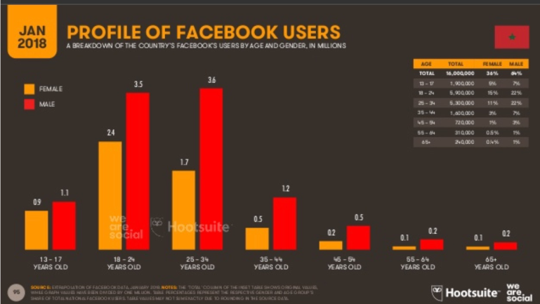
Une décision aussi appuyée par les statistiques de consommation de ces 2 plateformes par la population marocaine (1/2)
Source: Hootsuite 2018

Slide 8
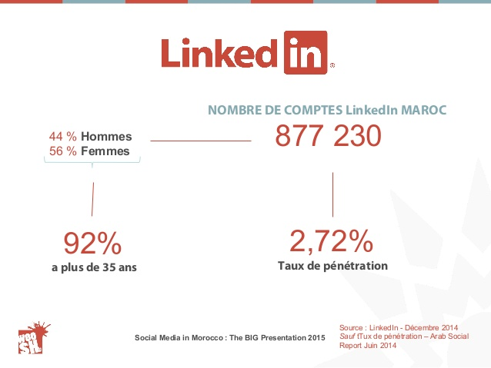
Une décision aussi appuyée par les statistiques de consommation de ces 2 plateformes par la population marocaine (2/2)
1.480.000 d’utilisateurs (soit 4.3% de la population au Maroc)
4ème plus grand réseau LinkedIn dans la région arabe après les Emirats, L’Arabie Saoudite et l’Egypte
Source: Medianet 2017

Slide 9
iI. Quelle approche pour les réseaux sociaux ?

Slide 10
Objectifs des career centers sur les réseaux sociaux :
Attirer les jeunes dans les Career Centers (physiques et virtuel)
Interagir avec nos cibles prioritaires (jeunes et employeurs)
Engager le dialogue avec les jeunes sur leurs aspirations professionnelles, leurs difficultés et leurs succès
Développer une communauté active autour du Career Center virtuel
Inciter les jeunes et les entreprises à utiliser les réseaux sociaux (LinkedIn) pour favoriser l’employabilité et l’interaction entre le secteur privé et les jeunes
Améliorer le profil et l’image de marque des établissements de formation
Inciter les jeunes à adopter un comportement professionnel sur les réseaux sociaux

Slide 11

Production de contenus au sein du Career Center (1/2)
Le conseiller/chargé de communication du Career Center est le responsable de la planification des activités et la production des contenus en ligne.
Il est le garant de la qualité des contenus. Il coordonne, collecte et valide les inputs du staff, des ambassadeurs, des stagiaires graphistes ou autres.

Slide 12
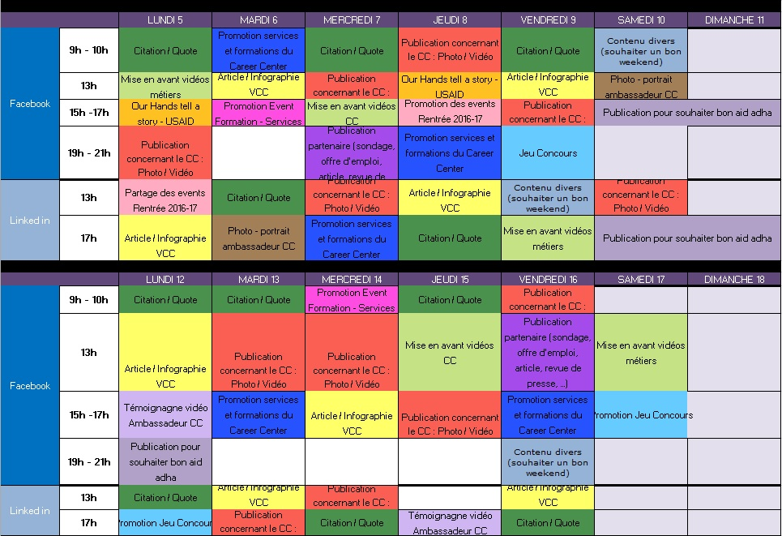
Production de contenus au sein du Career Center (2/2)
Il est aussi responsable d’établir un tableau de publications mensuel pour Facebook et LinkedIn

Slide 13
Facebook: Création de compte et animation de la page
Création d’un compte Facebook et d’une page professionnelle

Slide 14
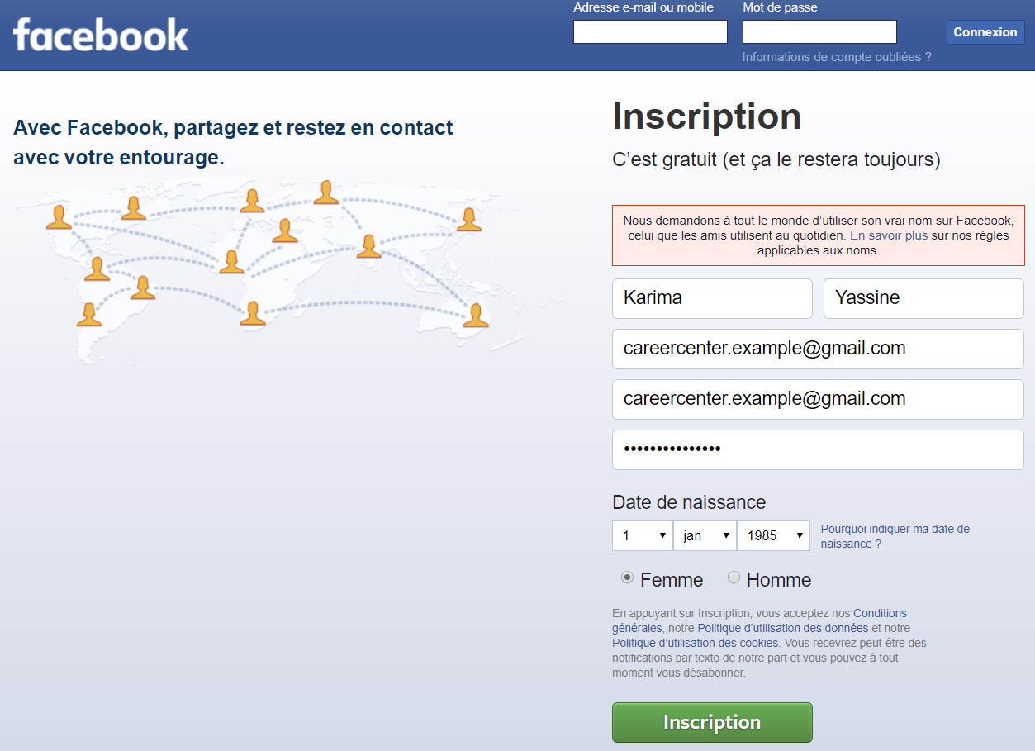
Créer d’un compte personnel Facebook
Insérez votre nom, prénom, adresse e-mail, mot de passe et cliquez sur le bouton « Inscription »

Slide 15
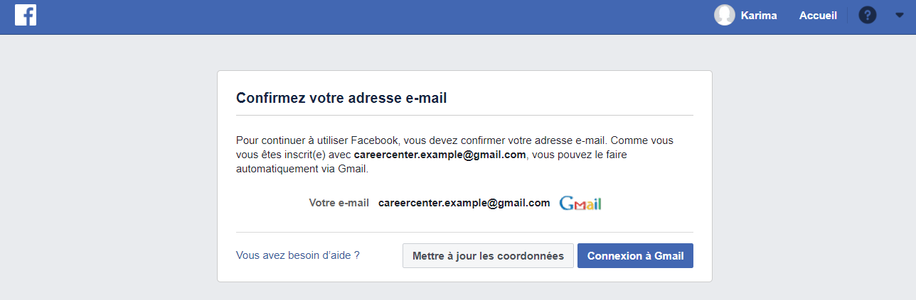
Créer d’un compte personnel Facebook
Pour confirmer votre compte, il faudrait vous connecter sur votre adresse e-mail

Slide 16
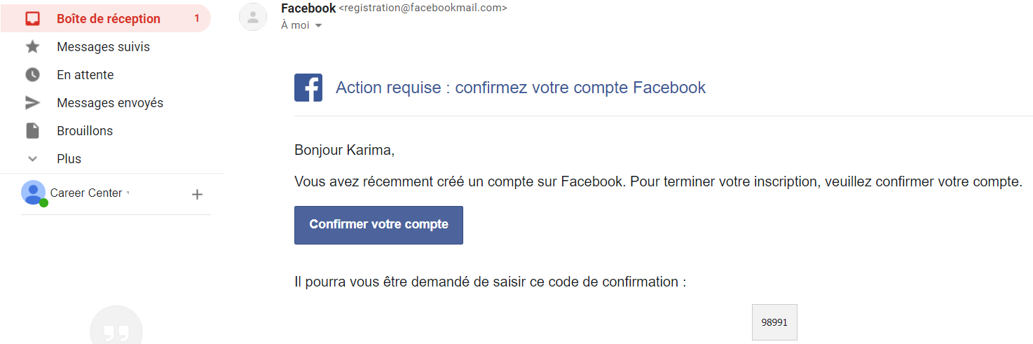
Créer d’un compte personnel Facebook
Confirmez votre adresse e-mail en cliquant sur le bouton « Confirmer votre compte » dans le message que vous recevez sur votre adresse e-mail

Slide 17
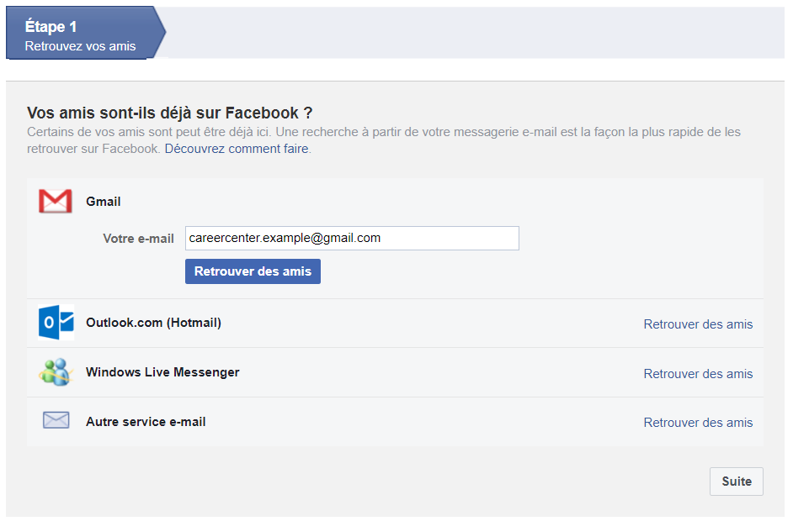
Créer d’un compte personnel Facebook
Vous pouvez ajouter les membres de l’équipe du Career Center présents sur Facebook et cliquer sur le bouton « Suite »

Slide 18
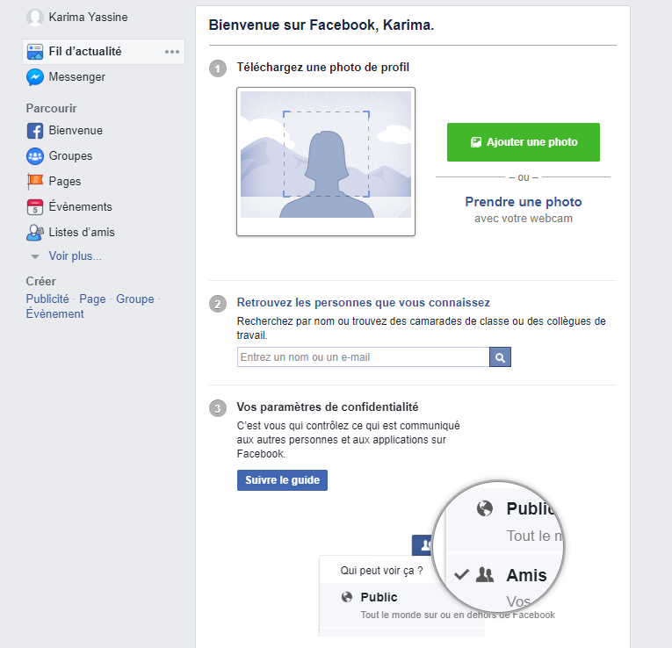
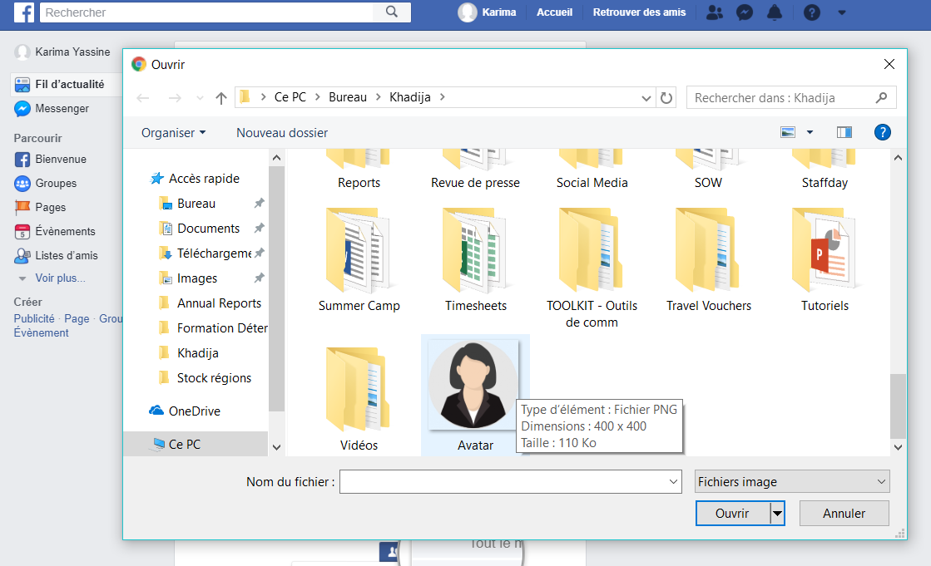
Créer d’un compte personnel Facebook
Vous serez amené(e) à choisir une photo de profil

Slide 19
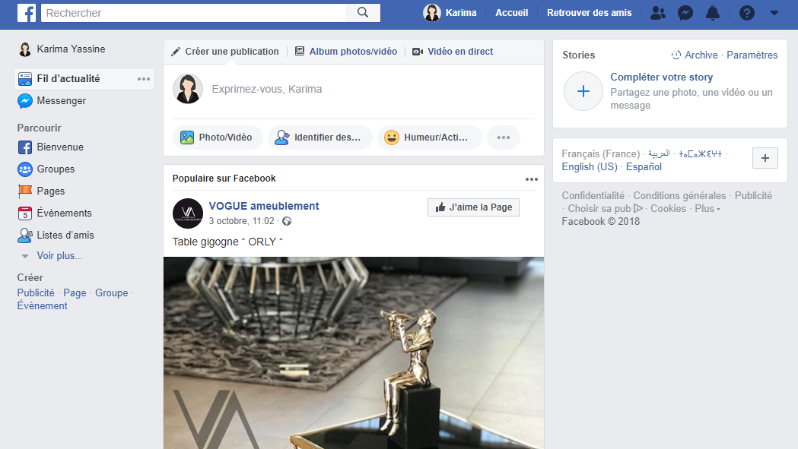
Créer d’un compte personnel Facebook
Votre compte Facebook est maintenant activé !

Slide 20
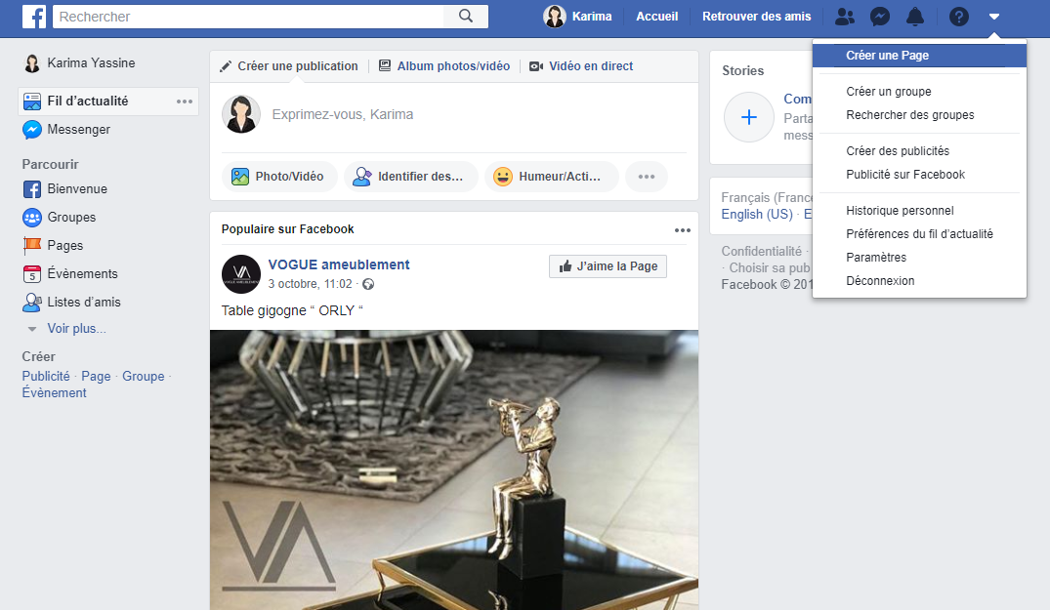
Créer la page professionnelle de votre Career Center
Pour créer une page professionnelle pour votre Career Center, cliquez sur la flèche en haut de la page à droite puis sur « Créer une page »

Slide 21
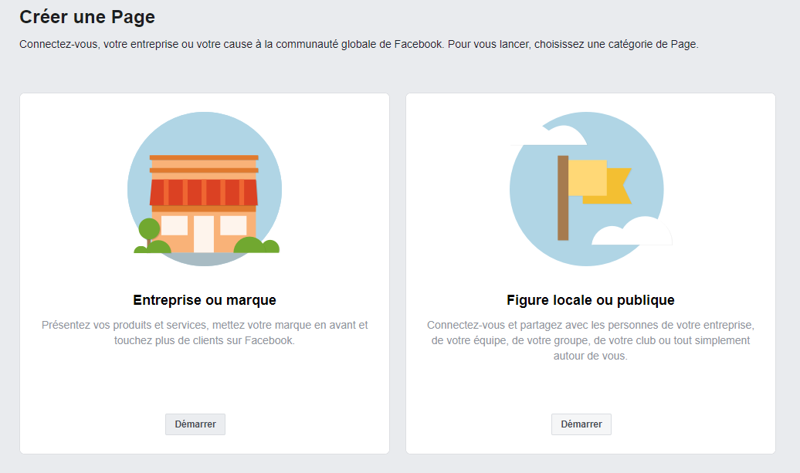
Créer la page professionnelle de votre Career Center
Choisissez l’option « Entreprise ou marque » en cliquant sur « Démarrer »

Slide 22
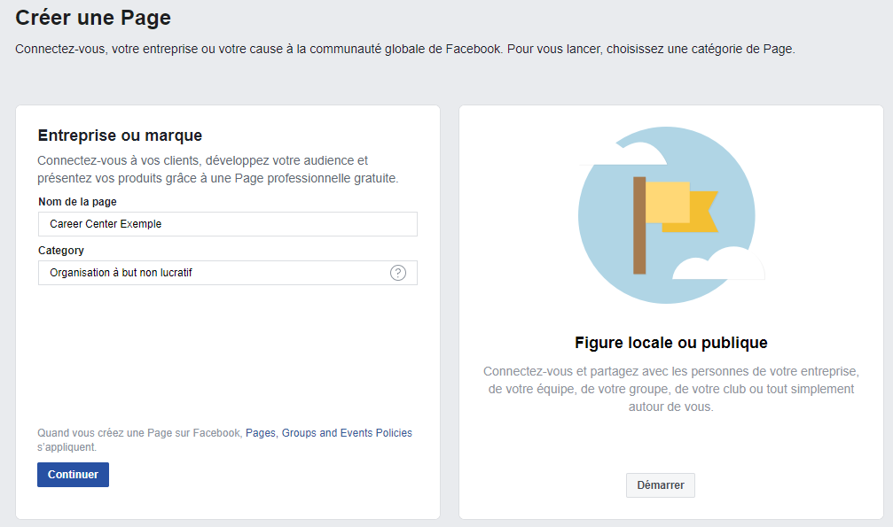
Créer la page professionnelle de votre Career Center
Insérez le nom de votre Career Center et choisissez la catégorie « Organisation à but non lucratif »

Slide 23
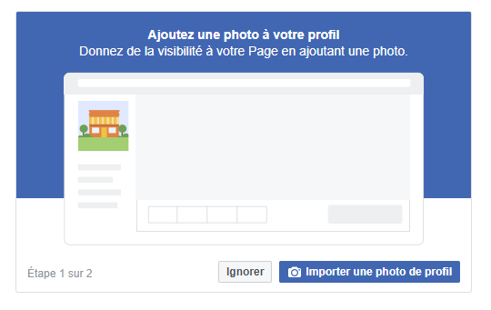
Créer la page professionnelle de votre Career Center
Ajouter une photo qui montre le logo du Career Center en cliquant sur « Importer une photo de profil »

Slide 24
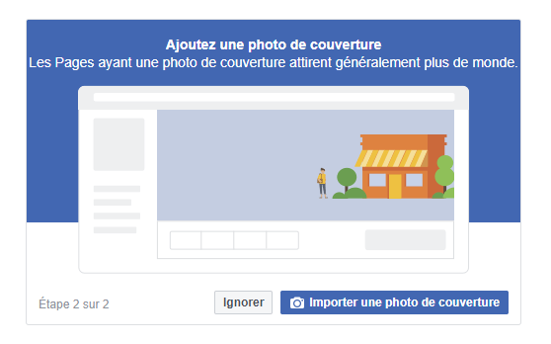
Créer la page professionnelle de votre Career Center
Ajouter une photo contenant les informations telles que l’adresse, le numéro de téléphone et l’e-mail du Career Center en cliquant sur « Importer une photo de couverture »

Slide 25
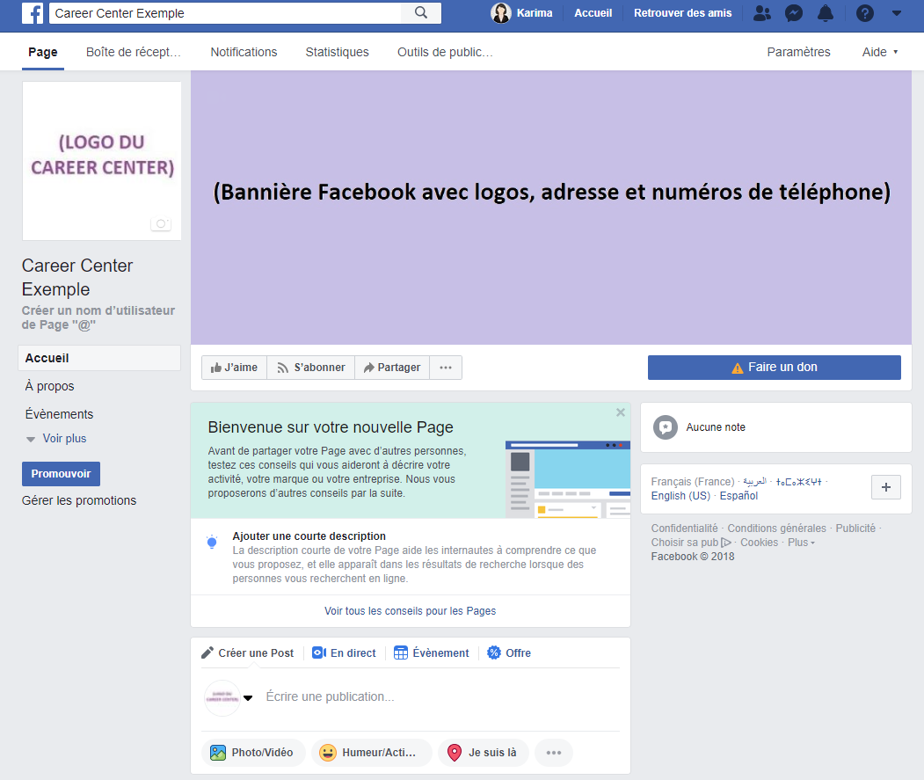
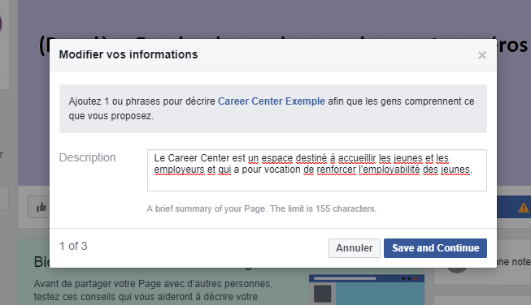
Créer la page professionnelle de votre Career Center
Vous pouvez aussi alimenter la page en ajoutant une description du Career Center, ses objectifs et services offerts

Slide 26
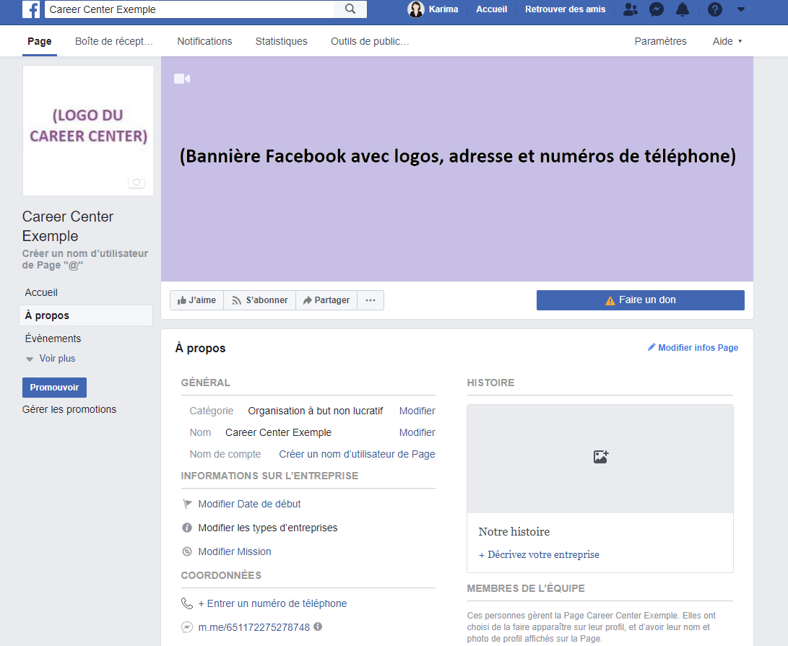
Créer la page professionnelle de votre Career Center
La page professionnelle de votre Career Center est prête !

Slide 27
Facebook: Création de compte et animation de la page
Animation de la page professionnelle

Slide 28
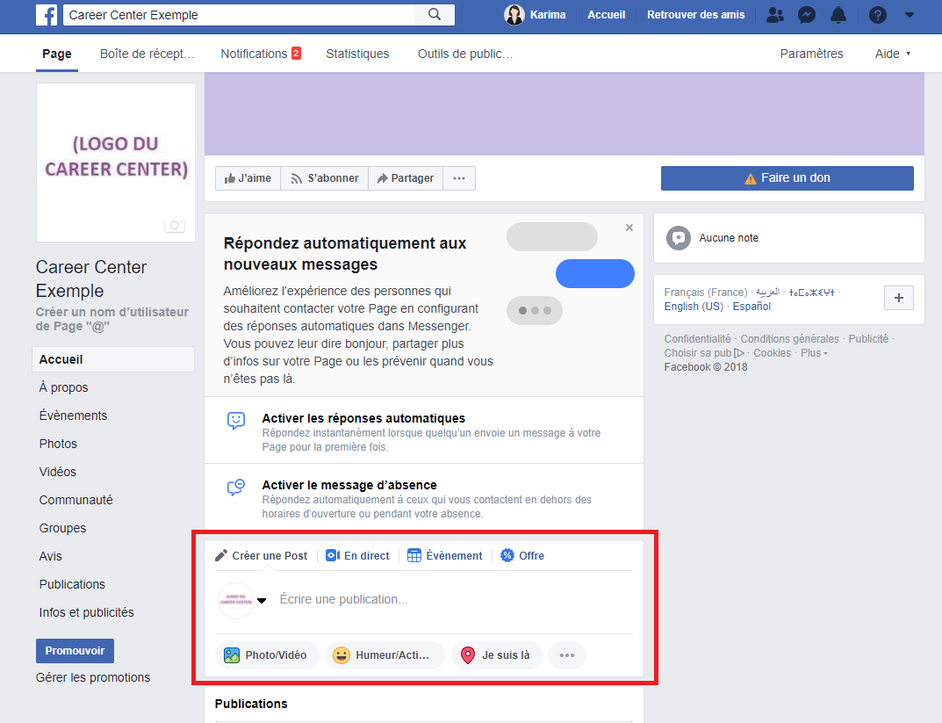
Animer la page Facebook: différents types de contenus (1/2)
Vous pouvez cliquez sur l’espace encadré en rouge pour faire une publication

Slide 29
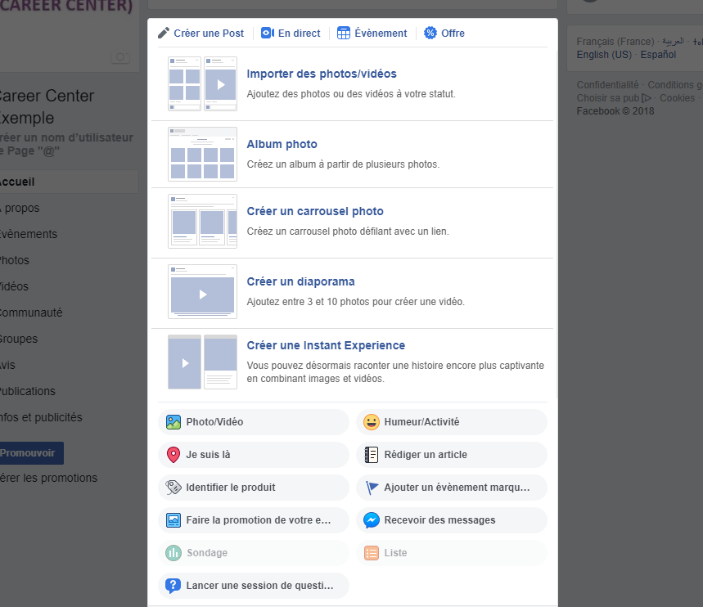
Animer la page Facebook: différents types de contenus (2/2)
Vous pouvez partager tout type de contenu offert ci-dessous

Slide 30
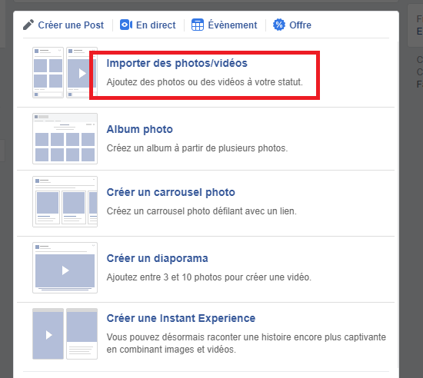
Partager une photo ou une vidéo (1/3)
Cliquez sur « Importer des photos/vidéos »

Slide 31
Partager une photo ou une vidéo (1/2)
Cliquez sur « Partager une photo ou une vidé »

Slide 32
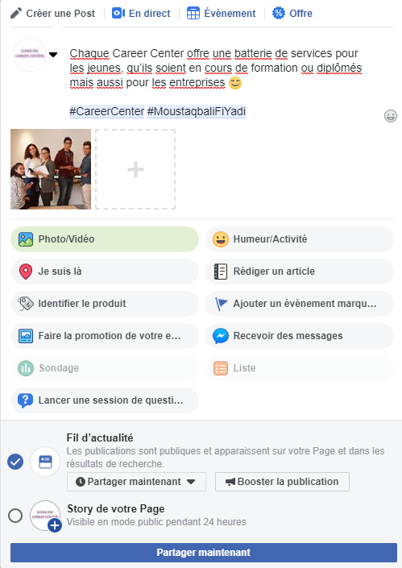
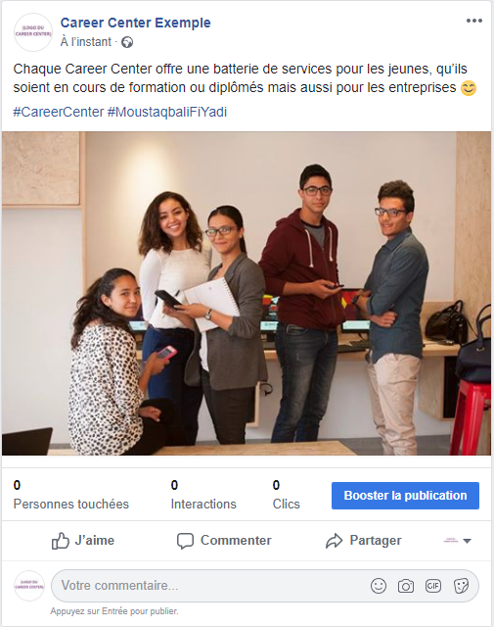
Partager une photo ou une vidéo (2/2)
N’hésitez pas à utiliser des émoticônes et des hashtags dans vos publications

Slide 33
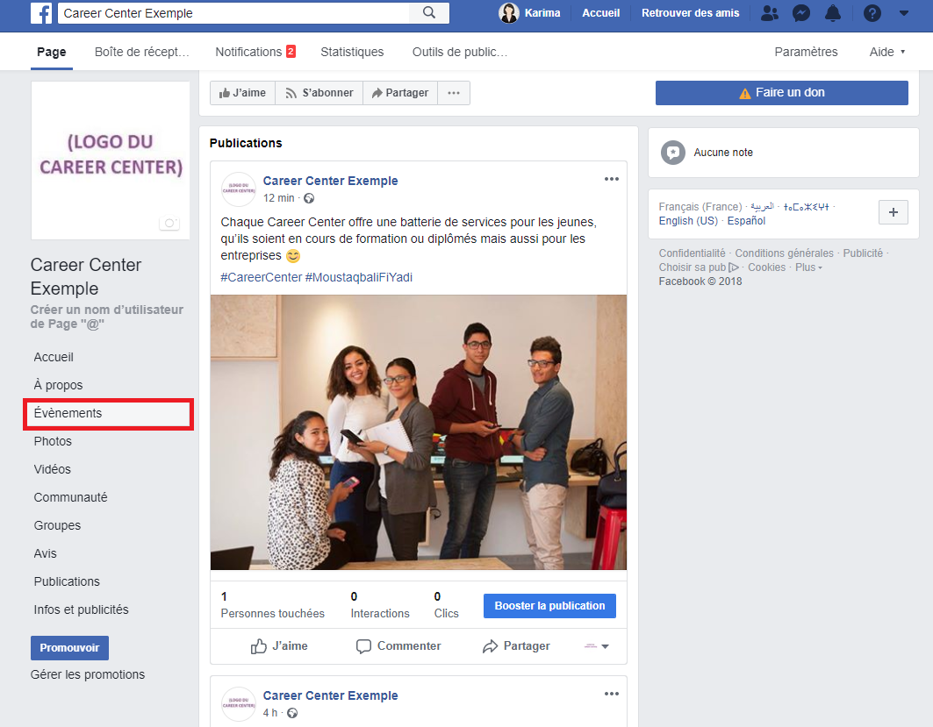
Créer un événement sur Facebook (1/4)
Une fois sur la page de votre Career Center, cliquez sur « Evénements »

Slide 34
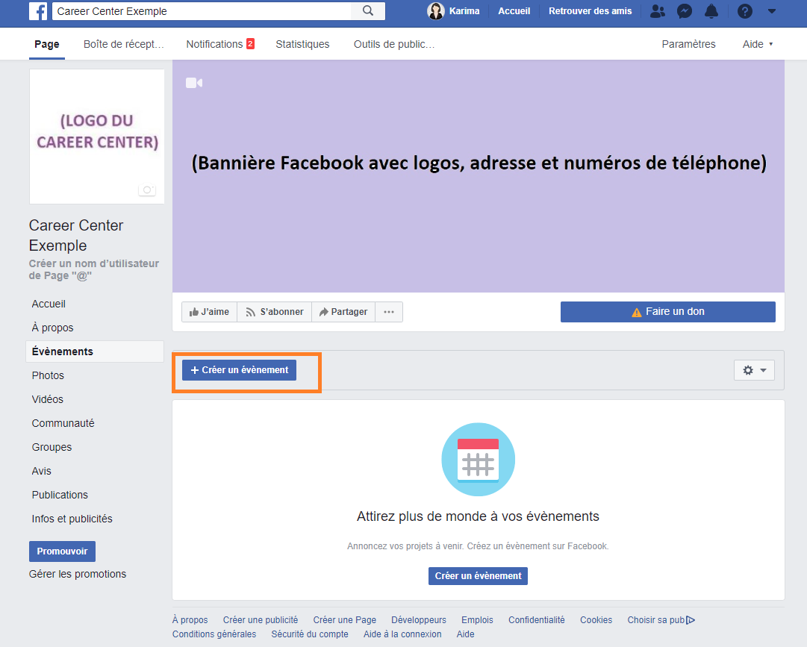
Créer un événement sur Facebook (2/4)
Cliquez sur le bouton « Créer un événement »

Slide 35
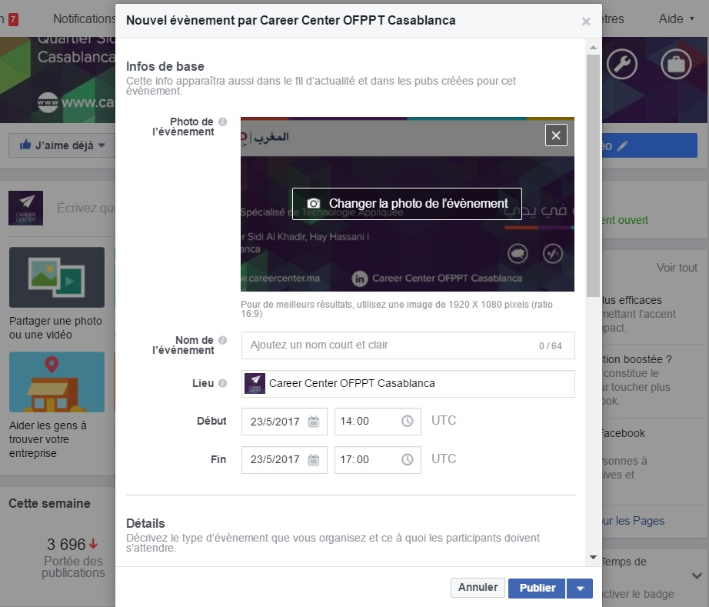
Créer un événement sur Facebook (3/4)
Une fenêtre s’ouvre afin que vous puissiez préciser les détails relatifs à votre événement
Ajouter une photo de l’événement (atelier, formation, etc,)
Donner un nom à votre événement, exemple : Atelier LinkedIn
Préciser la date de début et de fin de votre événement
Toujours garder la localisation de votre Career Center comme lieu pour les événements organisés au sein du Career Center

Slide 36
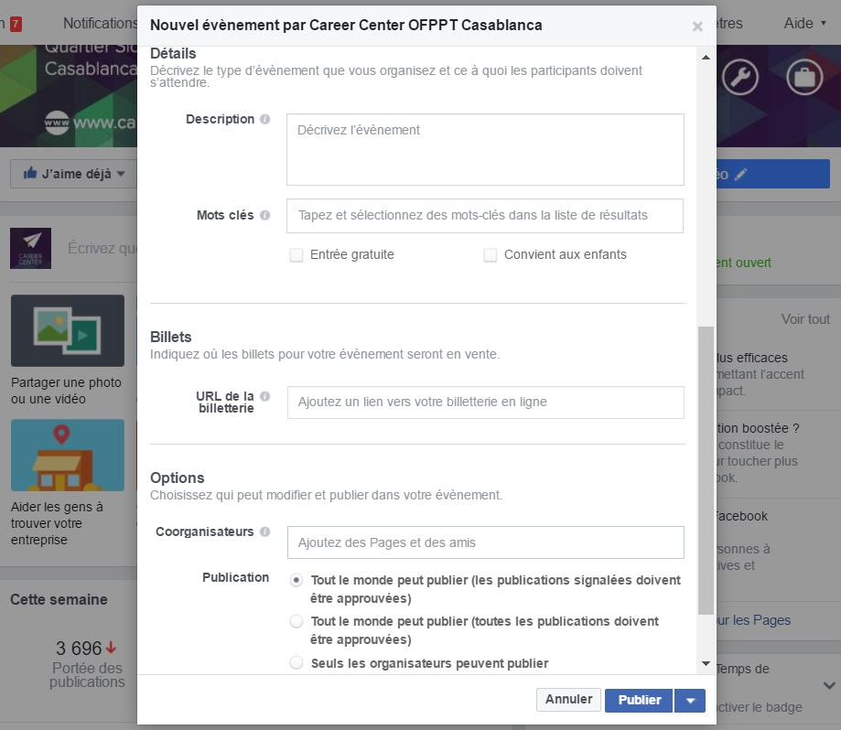
Créer un événement sur Facebook (4/4)
Une fenêtre s’ouvre afin que vous puissiez préciser les détails relatifs à votre événement
-Apporter plus de détails à votre événement en ajoutant une description claire et précise
-Ajouter des mots clés pour un meilleur référencement de votre événement dans les résultats de recherche
-Toujours tâcher à préciser que nos événements sont gratuits
-Mentionner la page du/des coorganisateur(s) de l’événement (si existants)

Slide 37
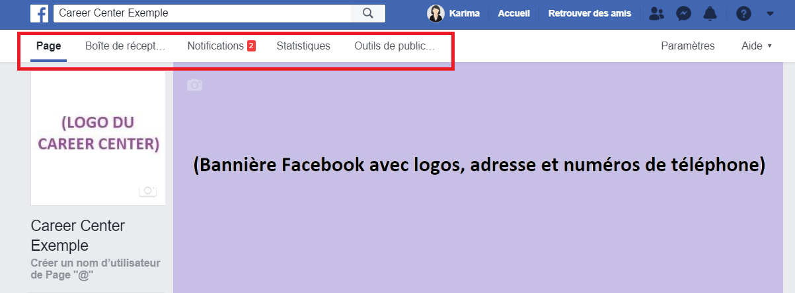
Autres fonctionnalités : Facebook
La page de votre Career Center sur Facebook vous donne aussi accès à votre propre « Boîte de réception », « Statistiques », « Notifications » et « Réglages »
Notes:
N.B : Ne pas confondre la boîte de réception de la page Career Center avec celle du profil qui sert comme identifiant !

Slide 38
IV. LinkedIn: Création de compte et animation de la page
Création d’un compte Facebook et d’une page professionnelle

Slide 39
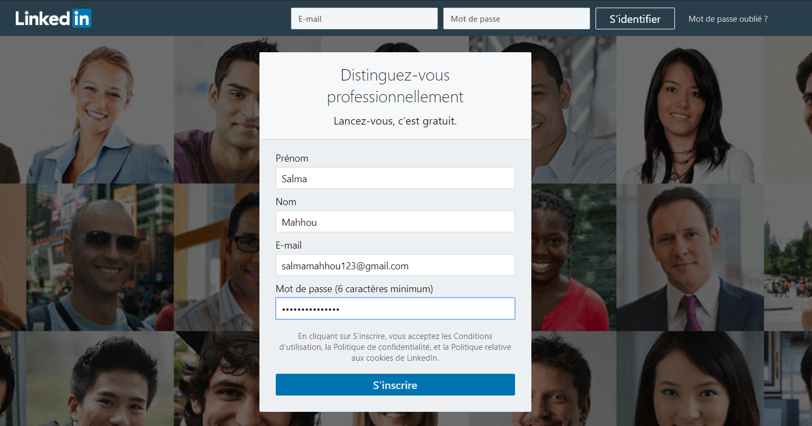
Créer un profil LINKEDIN
Notes:
Lamyaa
Remplissez vos nom, prénom et adresse mail, choisissez un mot de passe et inscrivez-vous !

Slide 40
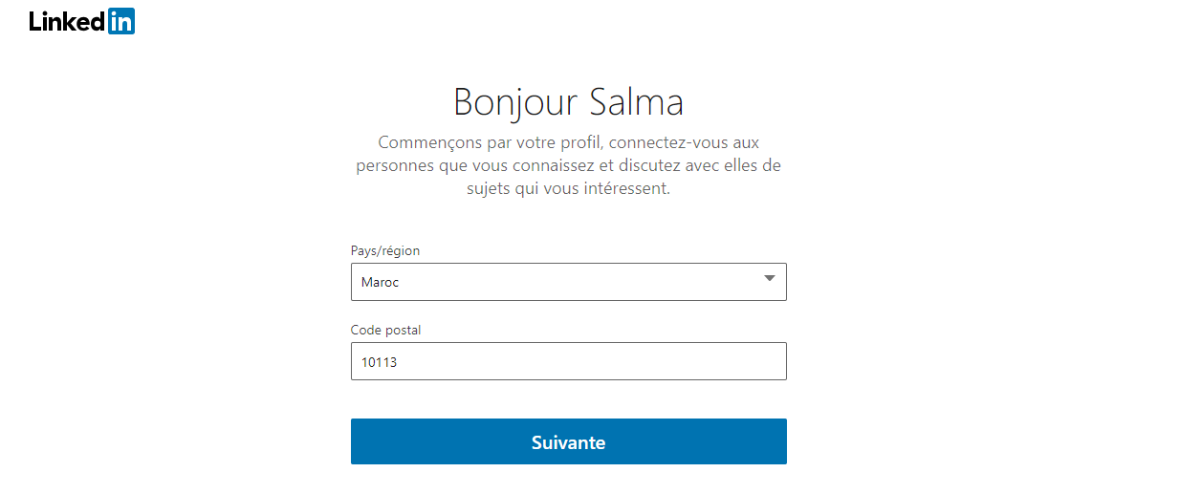
Créer un profil LINKEDIN
Notes:
Lamyaa
LinkedIn va vous demander quelques informations supplémentaires pour commencer

Slide 41
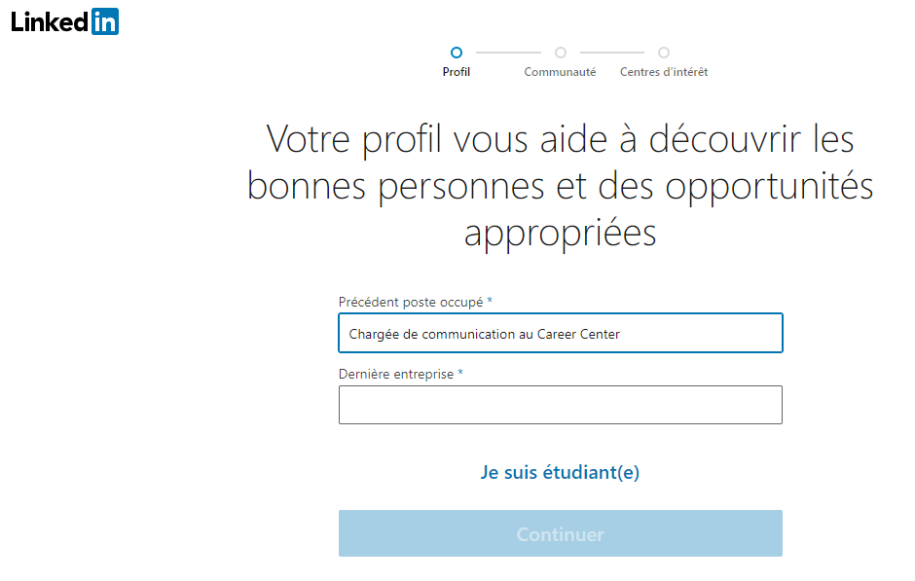
Créer un profil LINKEDIN
Notes:
Lamyaa
LinkedIn va vous demander quelques informations supplémentaires pour commencer

Slide 42
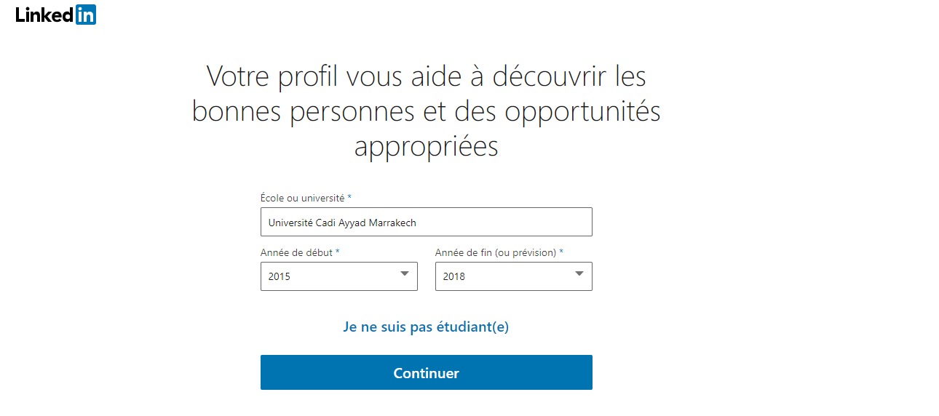
Créer un profil LINKEDIN
Notes:
Lamyaa
Êtes-vous étudiant(e) ou professionnel(le) ? LinkedIn vous aide à démarrer votre profil

Slide 43
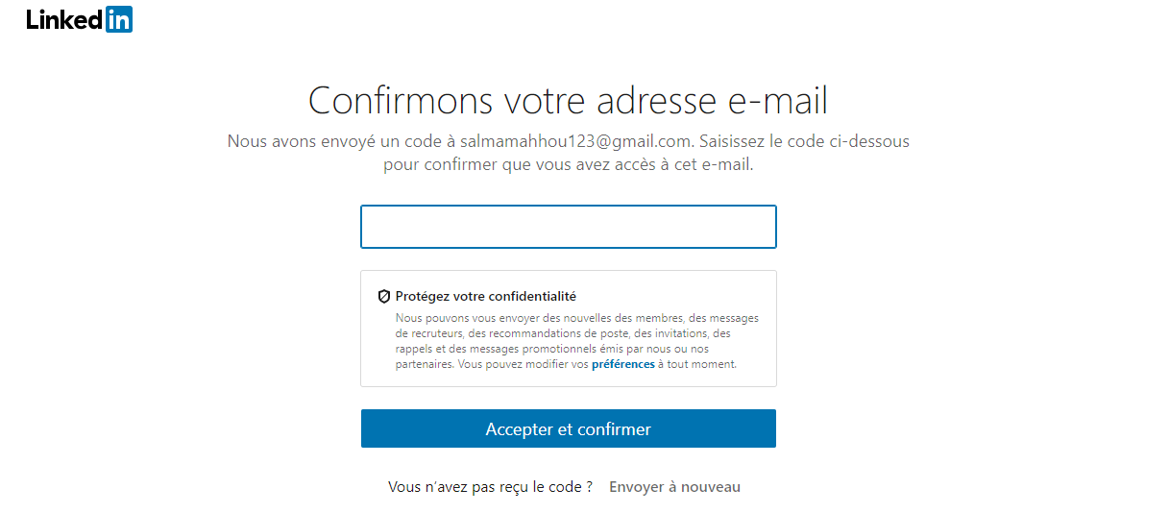
Créer un profil LINKEDIN
Notes:
Lamyaa
Êtes-vous étudiant(e) ou professionnel(le) ? LinkedIn vous aide à démarrer votre profil

Slide 44
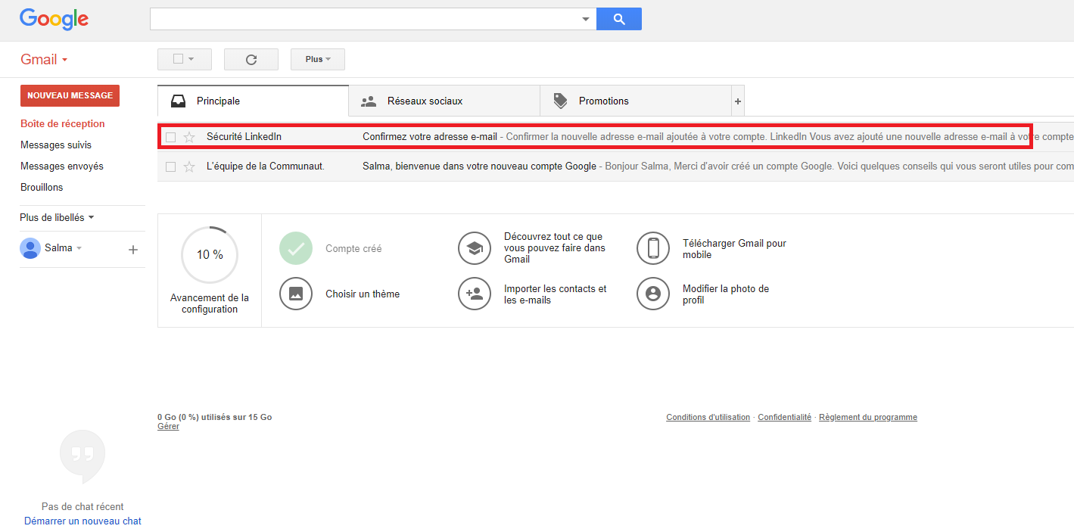
Créer un profil LINKEDIN
Notes:
Lamyaa
Êtes-vous étudiant(e) ou professionnel(le) ? LinkedIn vous aide à démarrer votre profil

Slide 45
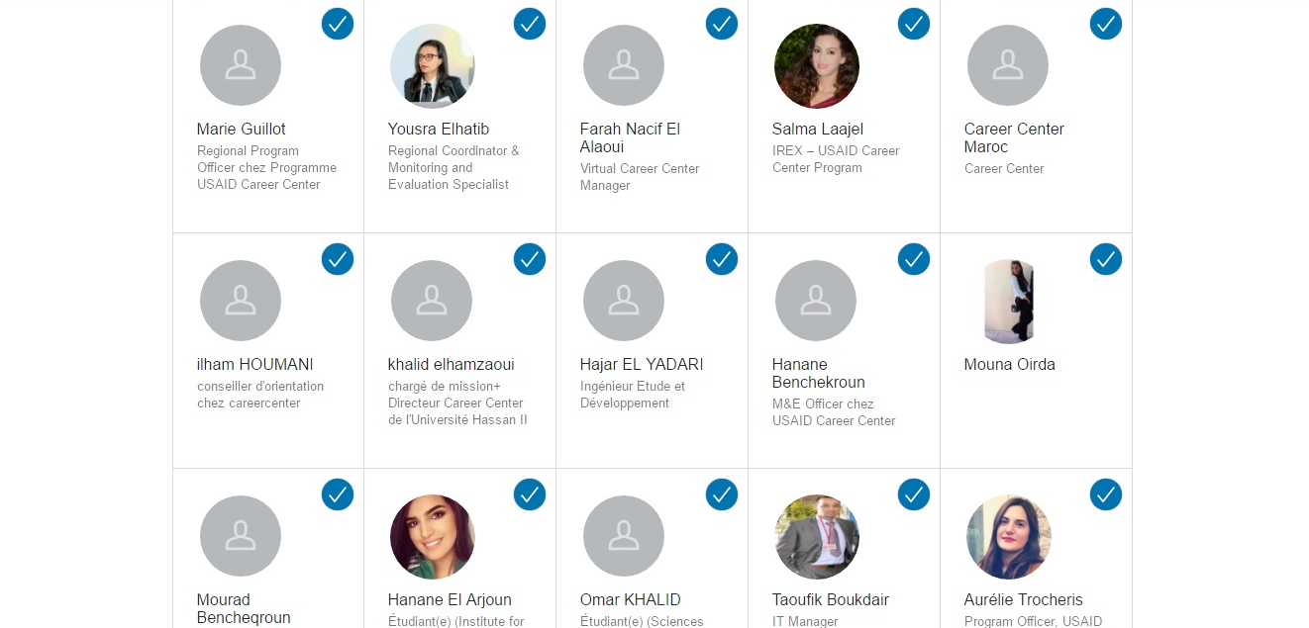
Créer un profil LINKEDIN
Notes:
Lamyaa
LinkedIn vous suggère de nouveaux contacts (par exemple, des personnes qui ont étudié à la même école que vous). Ajoutez-les si vous voulez !

Slide 46
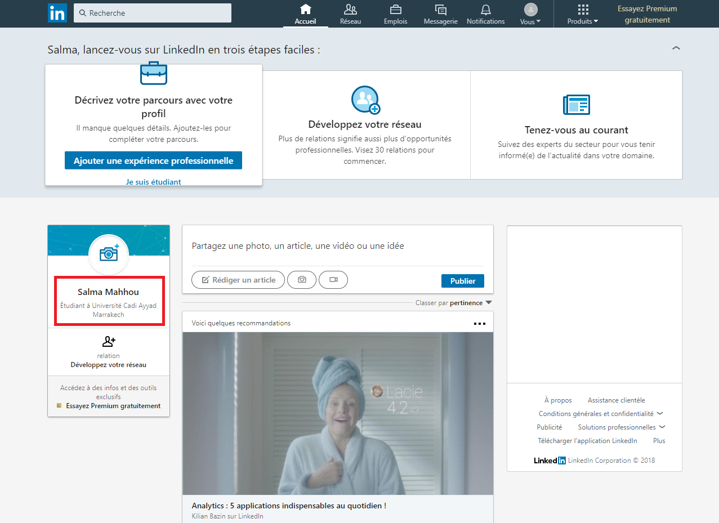
Créer un profil LINKEDIN
Notes:
Lamyaa
Pourquoi souhaitez-vous utiliser LinkedIn?

Slide 47
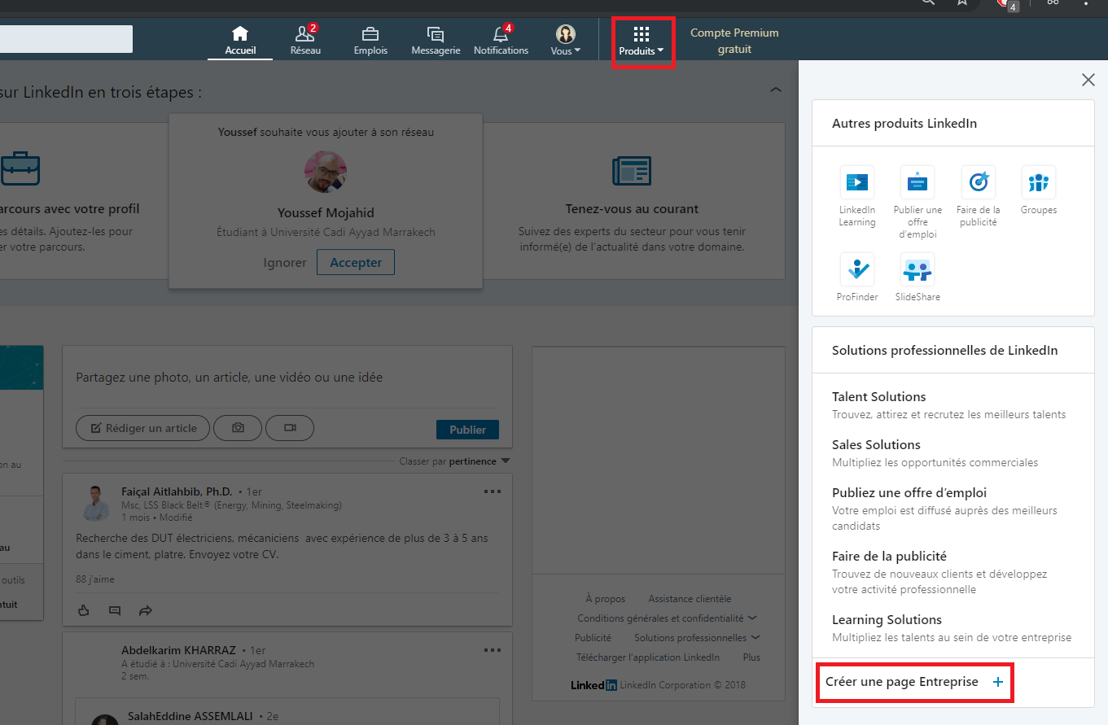
Créer une page professionnelle LinkedIn
Notes:
Lamyaa
Pourquoi souhaitez-vous utiliser LinkedIn?

Slide 48
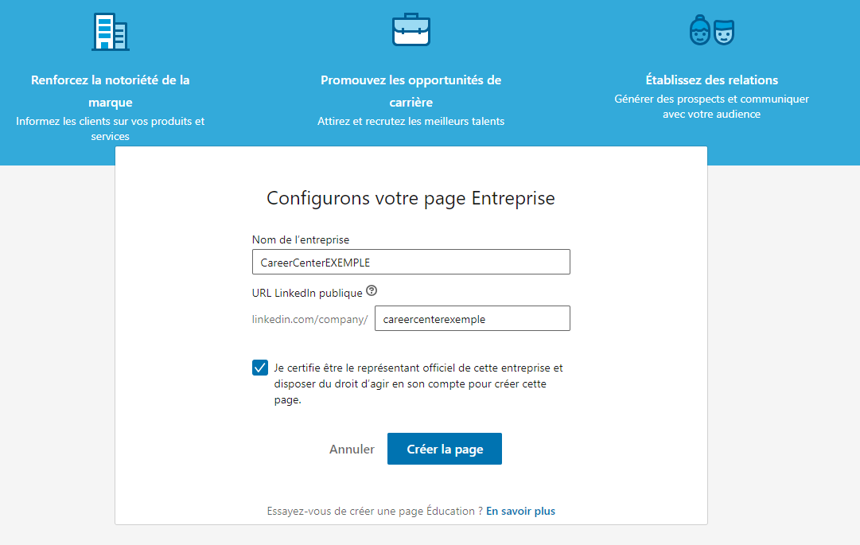
Créer une page professionnelle LinkedIn
Notes:
Lamyaa
Pourquoi souhaitez-vous utiliser LinkedIn?

Slide 49
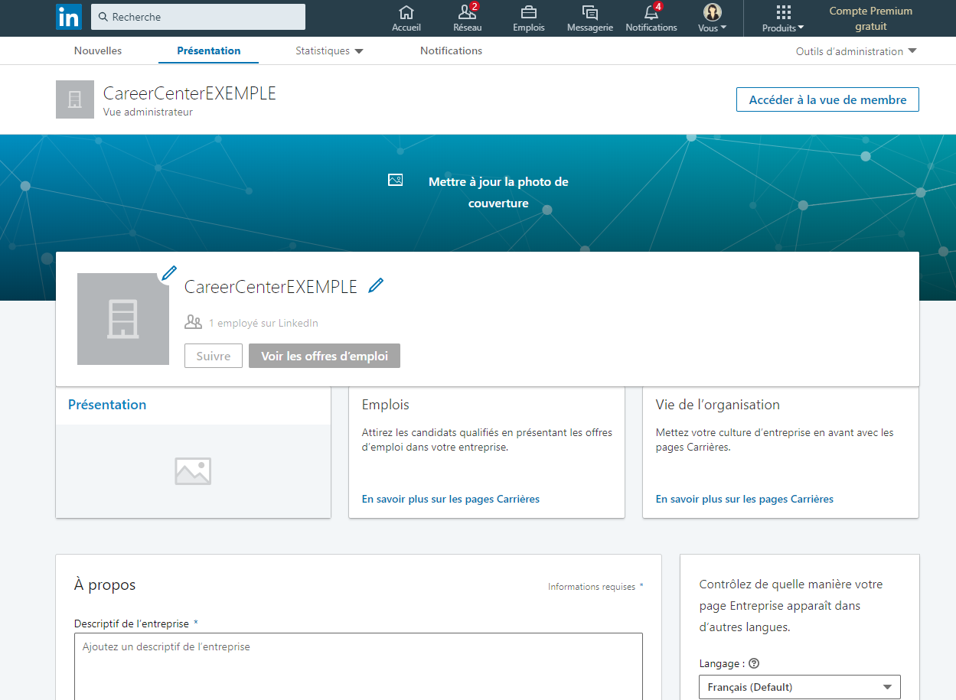
Créer une page professionnelle LinkedIn
2
1
Notes:
Lamyaa
Pourquoi souhaitez-vous utiliser LinkedIn?

Slide 50
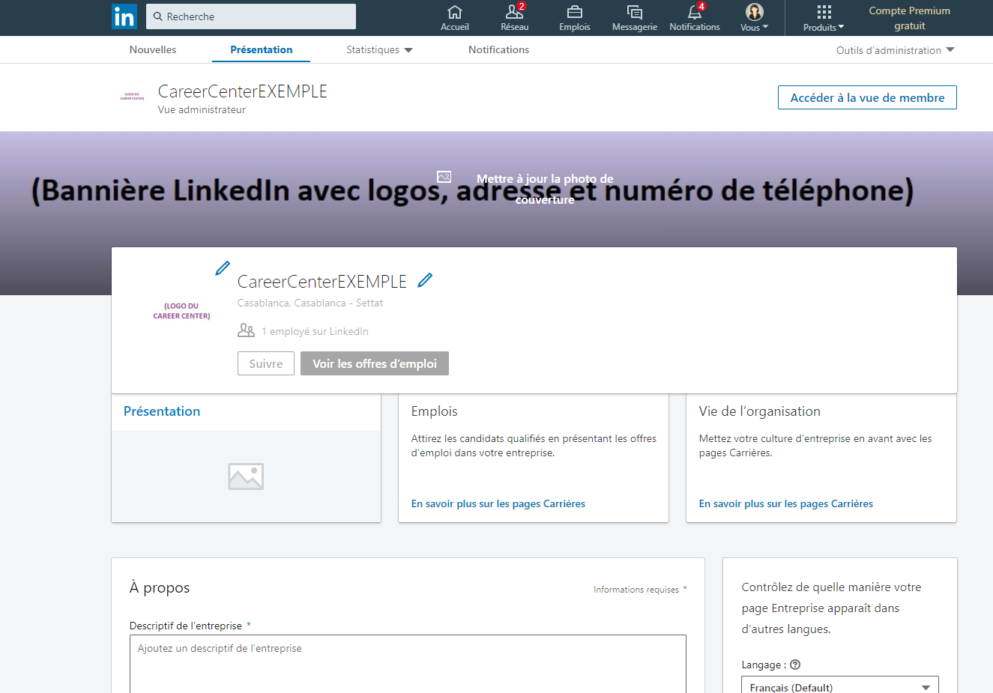
Créer une page professionnelle LinkedIn
Notes:
Lamyaa
Pourquoi souhaitez-vous utiliser LinkedIn?

Slide 51
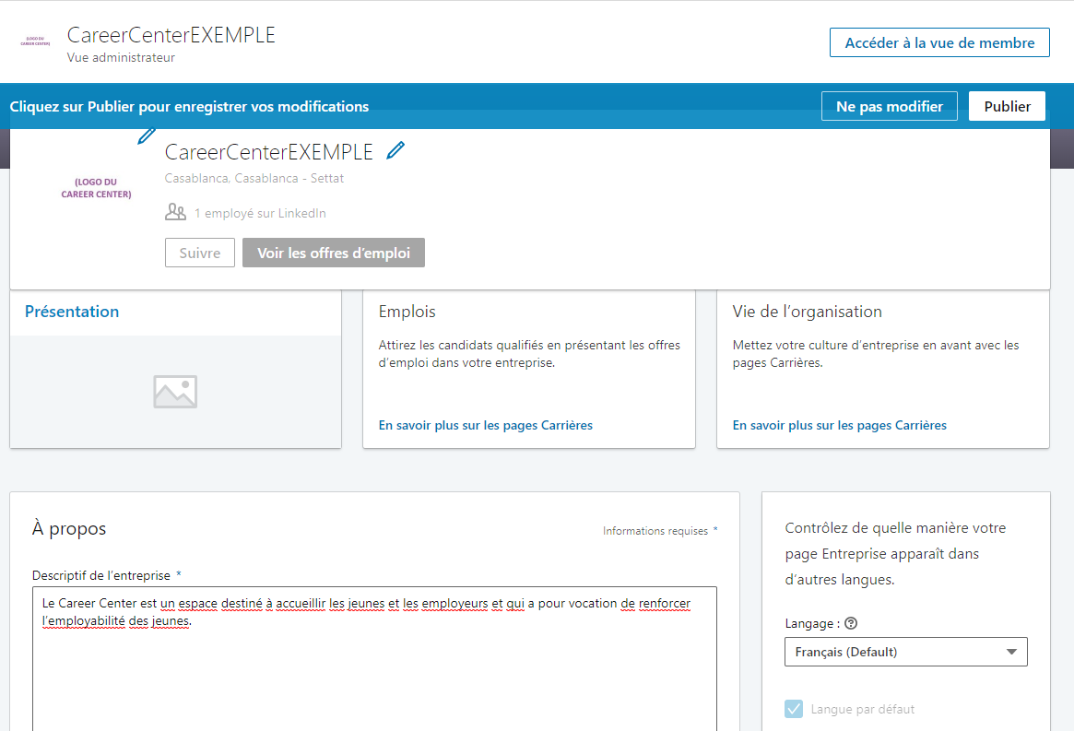
Créer une page professionnelle LinkedIn
2
1
Notes:
Lamyaa
Pourquoi souhaitez-vous utiliser LinkedIn?

Slide 52
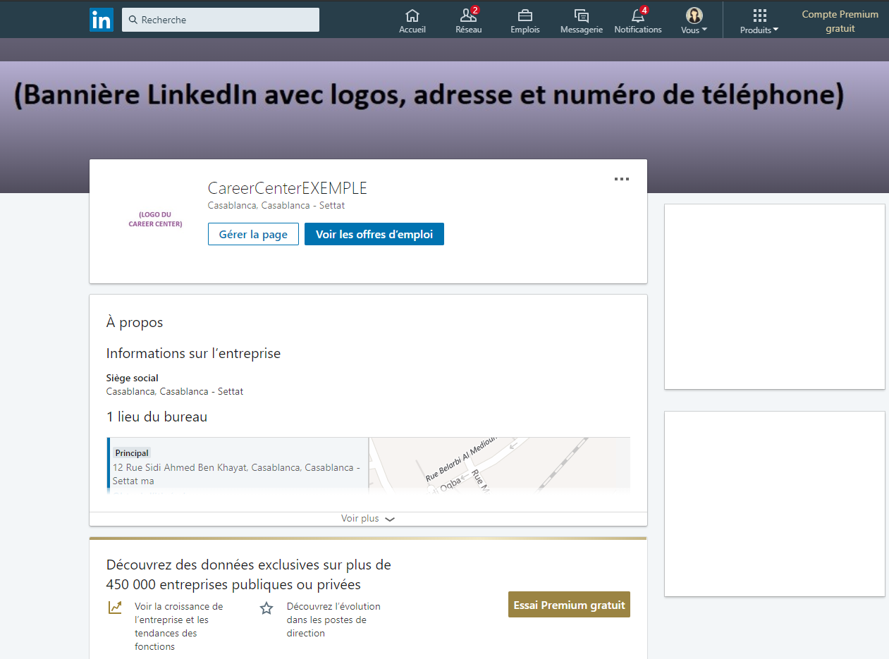
Créer une page professionnelle LinkedIn
Notes:
Lamyaa
Pourquoi souhaitez-vous utiliser LinkedIn?

Slide 53
IV. LinkedIn: Création de compte et animation de la page
Animation de la page professionnelle

Slide 54
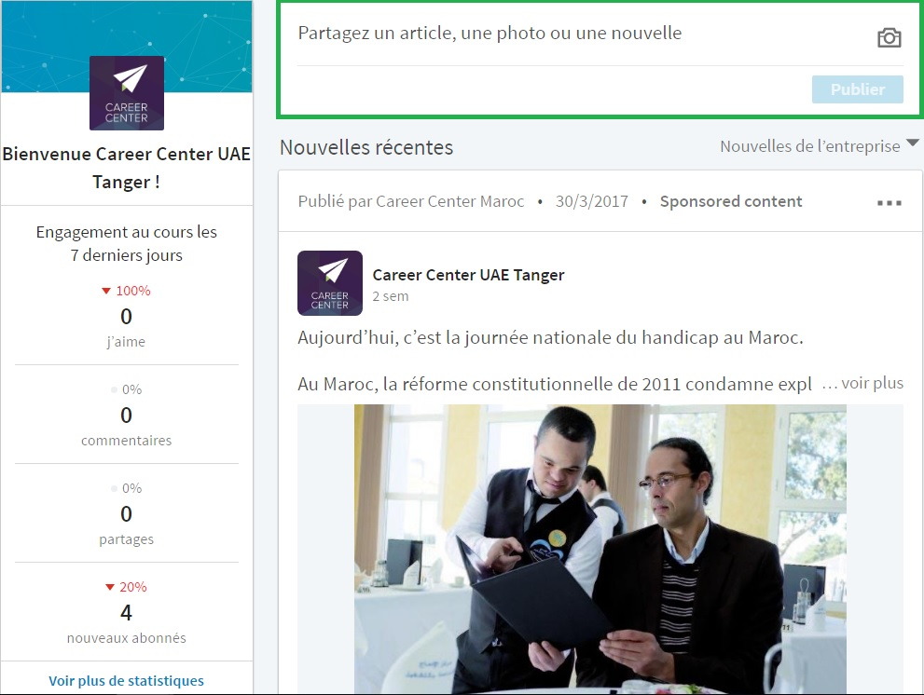
Etapes pour poster différents contenus : linkedin
Insérez un texte, photo, lien ou vidéo pour votre publication
Notes:
Toutefois, LinkedIn ne donne pas aux pages vitrines la possibilité de rédiger des longs articles. En cas de besoin, s’appuyer sur « la barre de publication » dans la page d’accueil

Slide 55
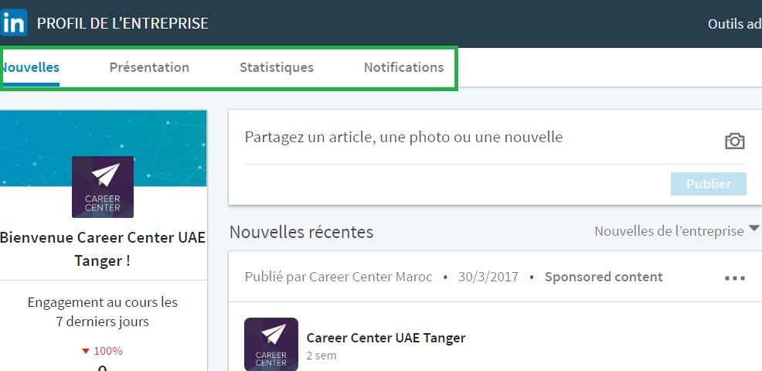
Autres fonctionnalités : LinkedIn
Le profil de votre Career Center vous donne aussi accès aux « nouvelles », « réglages », « statistiques » et « notifications » de votre page professionnelle

Slide 56
V. Les 11 TYPES DE contenu à publier

Slide 57
Les 11 TYPES DE CONTENU A PUBLIER
1. Promotion des services et missions du Career Center
5. Publications conviviales
9. Promotion LinkedIn et autres réseaux
2. Activités du Career Center
6. Témoignages
10. Contenu interactif
3. Contenus du VCC – Career Center Virtuel
7. Infos générales
11. Jeux concours
4. Offres d'emploi, stage, volontariat
8. Citations inspirantes / motivantes

Slide 58
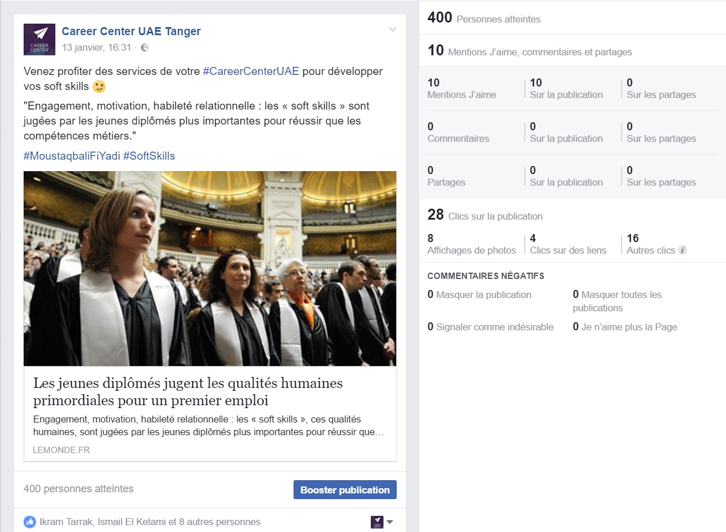
Les 11 TYPES DE CONTENU A PUBLIER : exemples de publication
1. Promotion des services et missions du Career Center

Slide 59
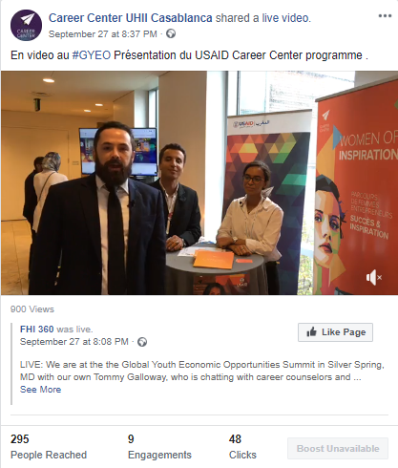
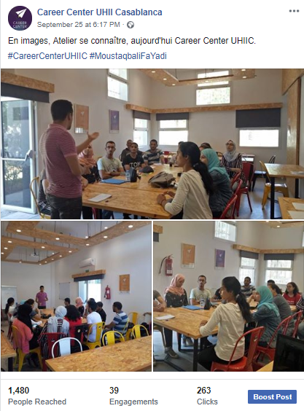
Les 11 TYPES DE CONTENU A PUBLIER : exemples de publication
2. Activités du Career Center

Slide 60
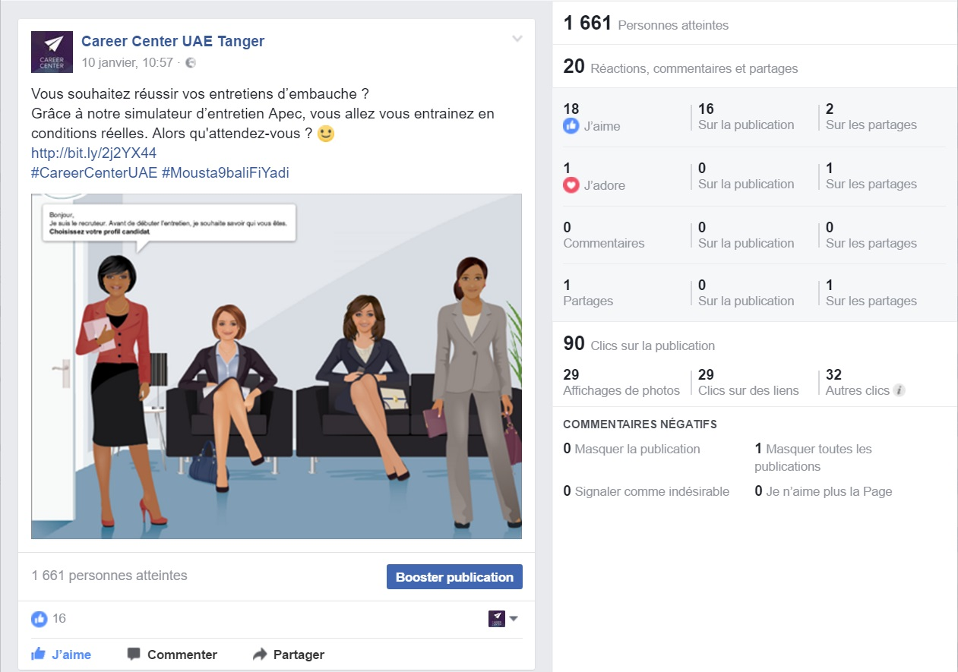
Les 11 TYPES DE CONTENU A PUBLIER : exemples de publication
3. Contenus du VCC – Career Center Virtuel

Slide 61
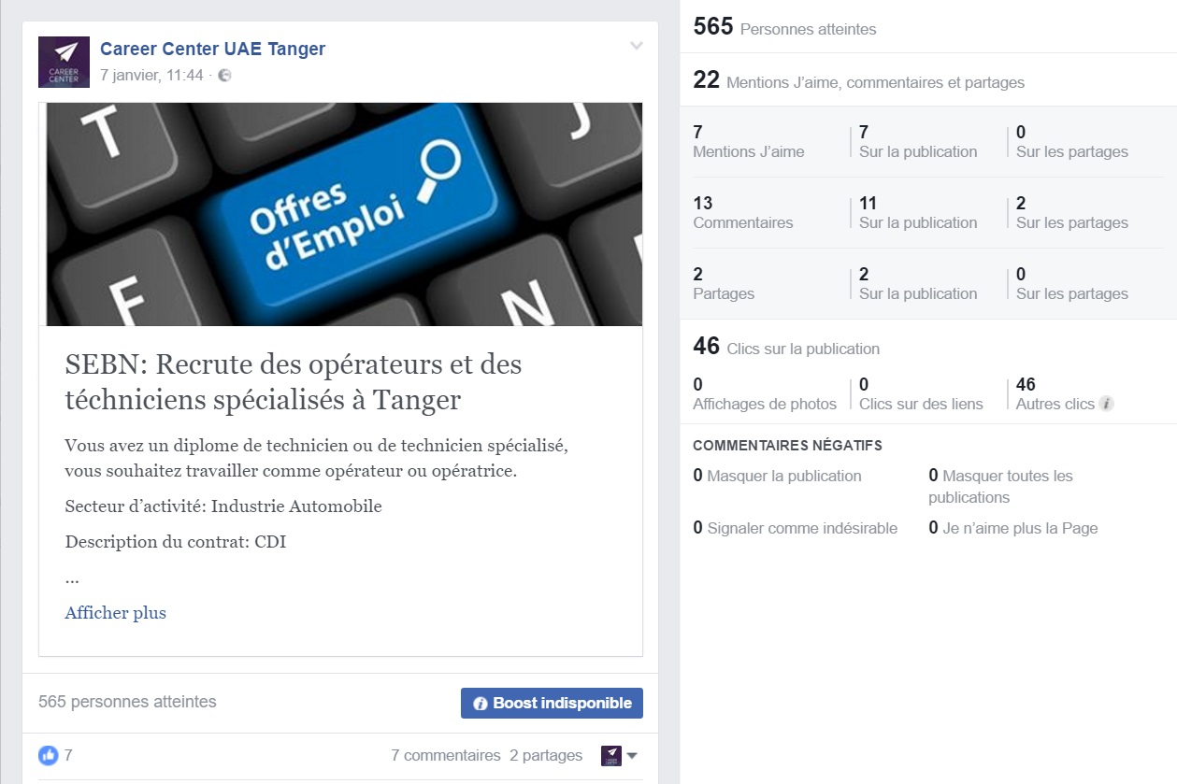
Les 11 TYPES DE CONTENU A PUBLIER : exemples de publication
4. Offres d'emploi, stage, volontariat

Slide 62

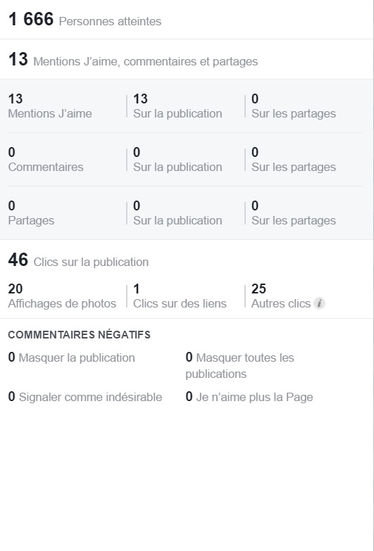
Les 11 TYPES DE CONTENU A PUBLIER : exemples de publication
5. Publications conviviales

Slide 63


Les 11 TYPES DE CONTENU A PUBLIER : exemples de publication
6. Témoignages

Slide 64


Les 11 TYPES DE CONTENU A PUBLIER : exemples de publication
7. Infos générales

Slide 65


Les 11 TYPES DE CONTENU A PUBLIER : exemples de publication
8. Citations inspirantes / motivantes

Slide 66

Les 11 TYPES DE CONTENU A PUBLIER : exemples de publication
9. Promotion LinkedIn et autres réseaux

Slide 67

Les 11 TYPES DE CONTENU A PUBLIER : exemples de publication
10. Contenu interactif

Slide 68

Les 11 TYPES DE CONTENU A PUBLIER : exemples de publication
11. Jeux concours

Slide 69
Annexe
Liens utiles

Slide 70

Liens utiles (1/2)
Site pour les ressources graphiques : http://www.freepik.com/

Slide 71

Liens utiles (2/2)
Plateforme pour la réduction des liens : https://www.bitly.com/
contact@careercenter.ma
Mot de passe : test123*

Slide 72
Merci !

